Slide 1

线程束分支
CUDA

Slide 2
线程束分支
线程束分支概念
检测线程束分支

Slide 3
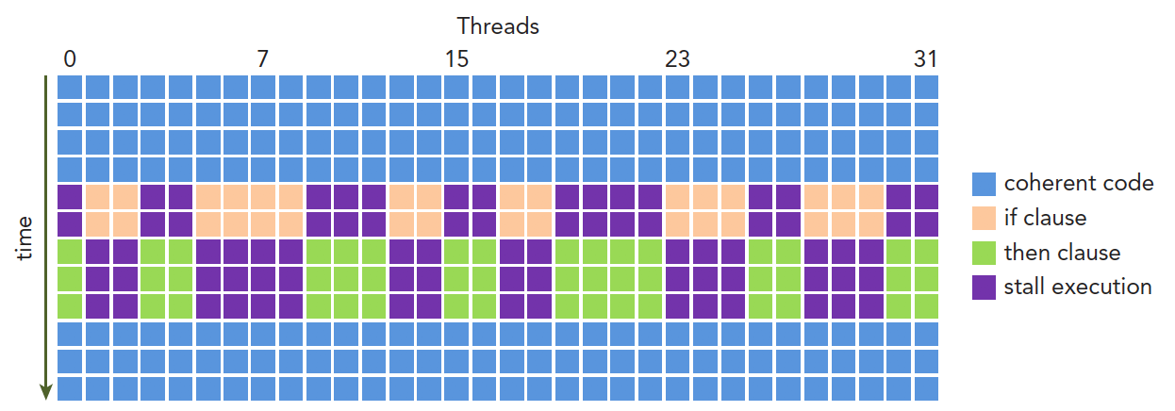
线程束分支概念
GPU设备代码中支持与C语言类似的分支控制语句
在一个GPU时钟周期内，线程束(warps)中的所有线程必须执行相同指令
线程束中的线程执行不同的分支指令称为线程束分支(warps divergence)

Slide 4
检测线程束分支
线程束分支会降低GPU实际的计算能力
线程束分支对程序性能影响通过分支效率(branch efficiency)衡量

Slide 5

微信公众号
公司官网

